Slide 1
期末综合复习例题

Slide 2
DFD图
问题１：建立一个简化的商业自动化系统，其中：
营业员通过该系统记录每日销售的商品（商品名，商品
编号，单价，数量，销售时间）；
收款员通过该系统记录收到的现金数额以及购物余额；
商店经理每日统计销售额，并在必要时查看某种商品的
销售情况（商品名，商品编码，金额）．

Slide 3
建立系统的功能模型
首先：建立系统环境图，确定系统边界
------顶层DFD
营业员
销售的商品
简化的商业自动化系统
销售情况
经 理
日销售额
现金额
收款员
查询要求
现金余额
其中：1 数据流为：销售的商品，日销售额等
3个输入流，3个输出流
数据源为：营业员，经理，收款员
数据潭为：经理，收款员
2 加工名为：要建立的系统名字

Slide 4
继之：自顶向下，逐层分解
A、按人或部门的功能要求，将加工“打碎”，形成：
3
1
录入、修改或
删除商品信息
查询商品销售情况
计算日销售额
2
录入、修改
现金额,
并计算余额
注：需给每一加工编号；

Slide 5
B、”分派”数据流，形成：
销售情况
1
3
销售的商品
日销售额
录入、修改或
删除商品信息
查询商品销售情况
计算日销售额
查询要求
2
录入、修改
现金额,
并计算余额
现金额
现金余额
其中：要根据特定的加工要求进行分派；
保持与顶层数据流的一致；
可以不引入数据源和数据潭。

Slide 6
C、引入文件，使之形成一个有机整体—系统：
销售文件
销售情况
销售的商品
1
3
日销售额
录入、修改或
删除商品信息
查询商品销售情况
计算日销售额
查询要求
2
录入、修改
现金额,
并计算余额
现金额
现金余额
注：到一个文件，既有输入流，又有输出流，则可简化为
，并可不给出标识。
至此，体现精化，形成0层数据流图。

Slide 7
继续A、B、C：自顶向下，逐层分解。例如：加工3
销售文件
销售情况
3
日销售额
查询商品销售情况
计算日销售额
查询要求
可分解为：
加工3:
销售文件
3.2
计算日销售额
3.1
统计销售情况
销售情况
查询要求2
日销售额
查询要求1
3.3判定要求
*其中为什么要引入
加工“判定要求”？
查询要求

Slide 8
E-R图
学校教学管理
一位老师可以担任多门课的教学任务，一位学生学习多门课程，一门课程由多位学生选修，并有相应成绩

Slide 9
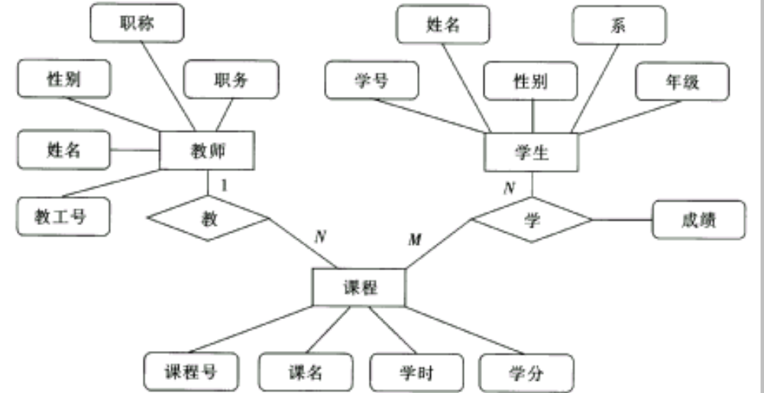
图3.2 某校教学管理 ER 图

Slide 10
其他图形工具
层次方框图
层次方框图用树形结构的一系列多层次的矩形框描述数据的层次结构。

Slide 11
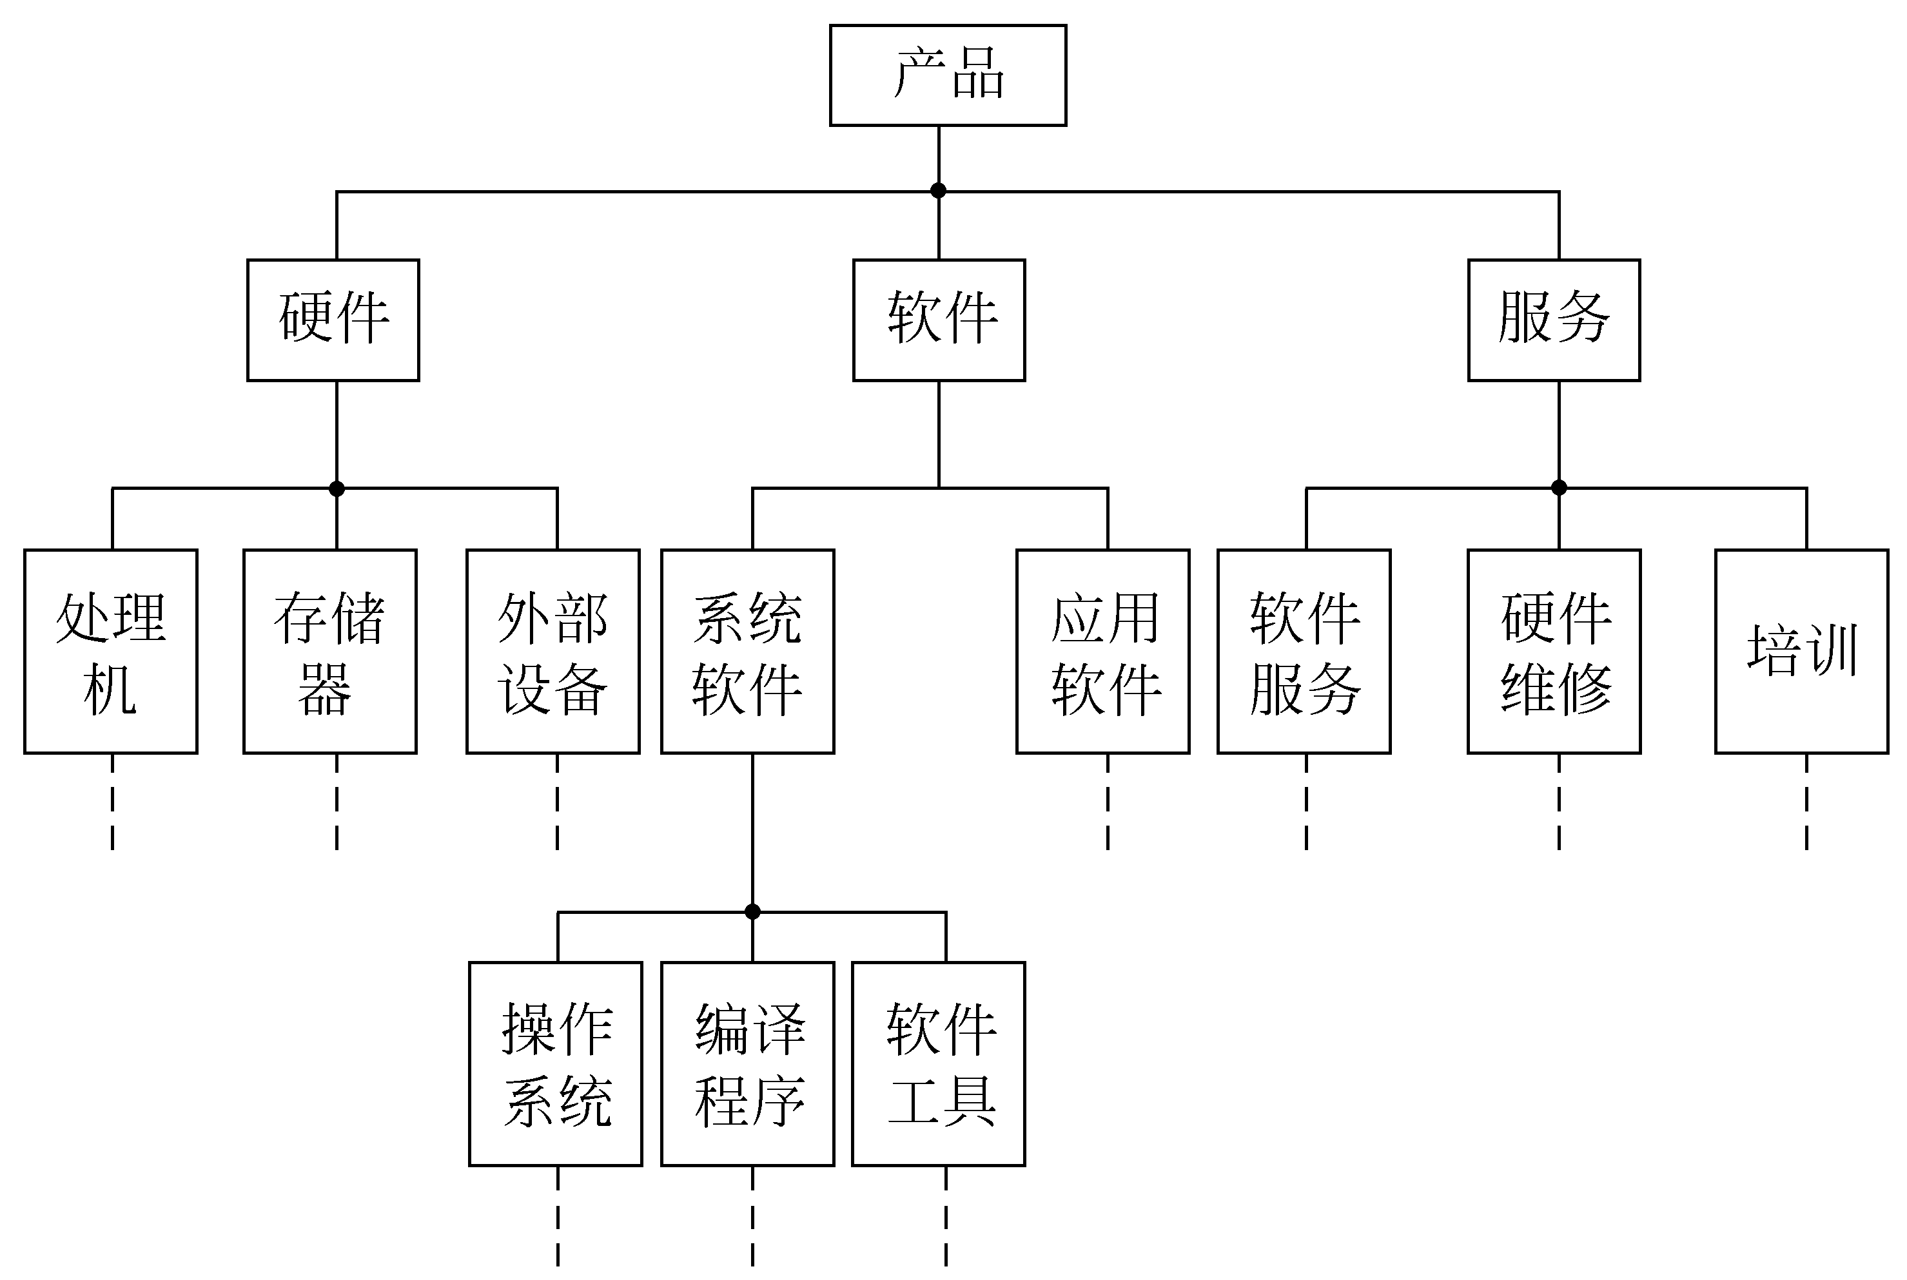
图3.5层次方框图的一个例子

Slide 12
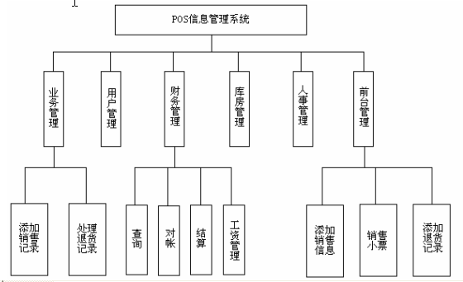
图3.9 商场管理信息系统的功能层次方框图

Slide 13
Warnier图
Warnier图是表示信息层次结构的另一种图形工具，它是由嵌套的花括号、伪代码、以及少量的说明和符号组成的层次树，表明信息的逻辑组织。
花括号—同一类信息
⊕--在一定条件下,上下两个数据只能取其一
圆括号—重复出现的次数.

Slide 14
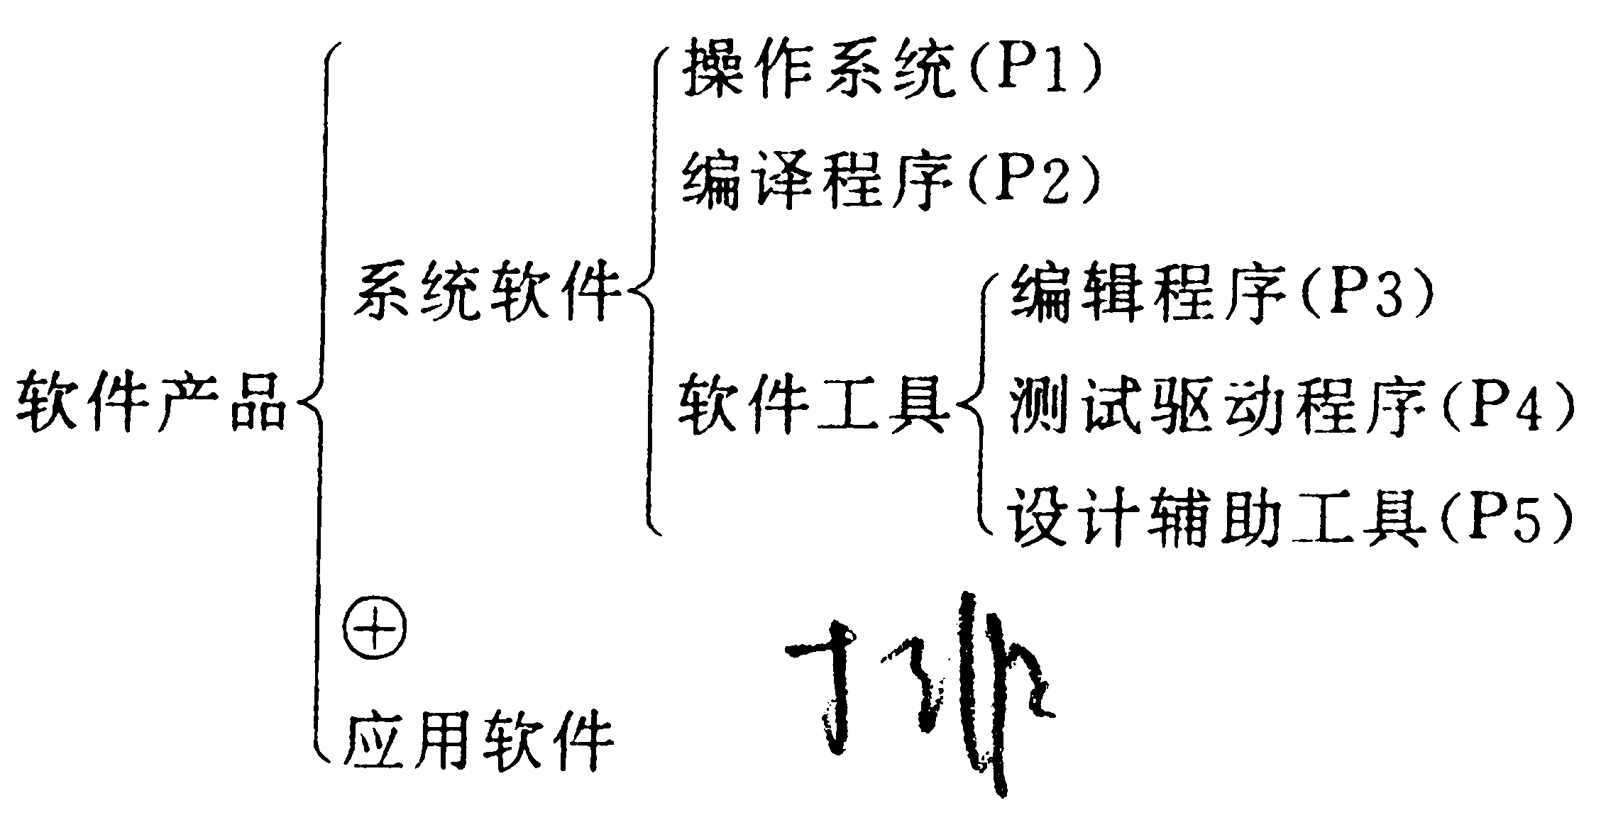
图3.6 Warnier图的一个例子

Slide 15
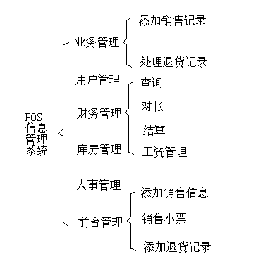
图3.10 商场管理信息系统主要功能的Warnier图

Slide 16
层次图和HIPO图
在层次图中一个矩形框代表一个模块，框间的连线表示调用关系(位于上方的矩形框所代表的模块调用位于下方的矩形框所代表的模块)。

Slide 17
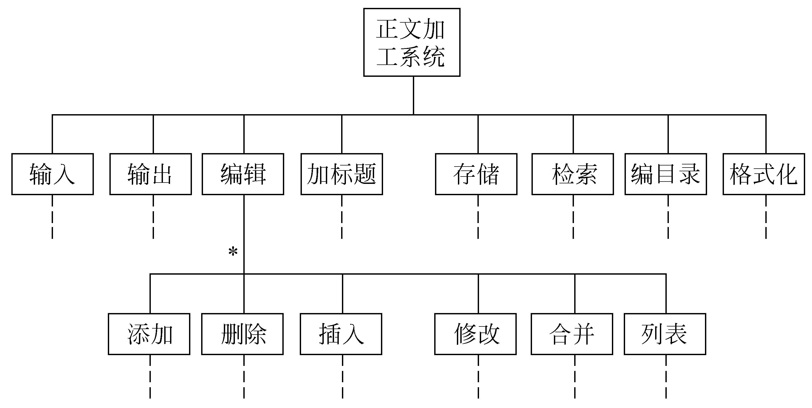
图5.4 正文加工系统的层次图

Slide 18
HIPO图是美国IBM公司发明的“层次图加输入/处理/输出图”的英文缩写。为了使HIPO图具有可追踪性，在H图(即层次图)里除了顶层的方框之外，每个方框都加了编号。

Slide 19
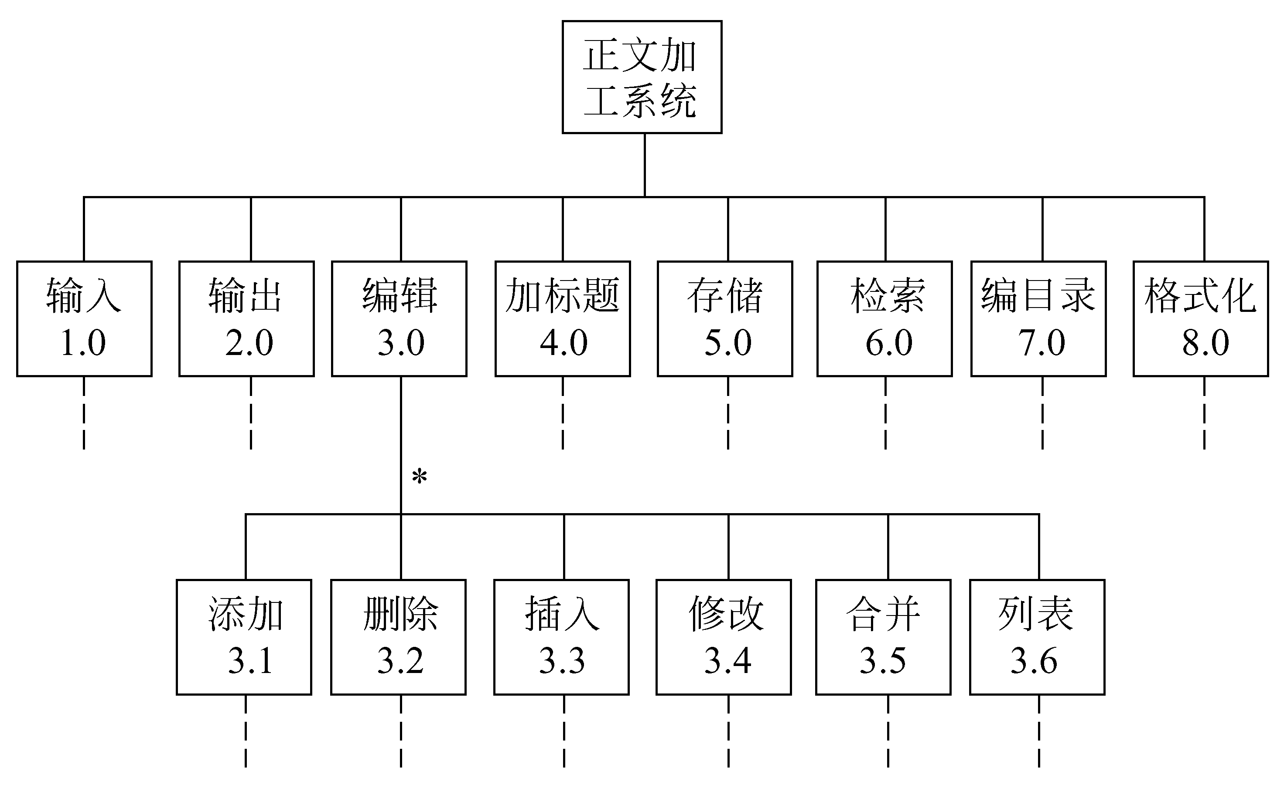
图5.5 正文加工系统的H图

Slide 20
IPO图
图形工具能方便地描绘输入数据、对数据的处理和输出数据之间的关系，因此，在需求分析阶段可使用IPO图简单地描述系统的主要算法。

Slide 21
改进的IPO图
系统名称：订单处理 |  | 设计者：XXX
模块名称：确定能否供货 |  | 日期：2003.3.8
上层调用模块：处理模块 |  | 可调用下层模块：无
输入部分（I） | 处理描述（P） | 输出部分（O）
订单订货量 X | …… | 供货类型标志 I
库存信息 Y |  | 缺货信息 Z

Slide 22
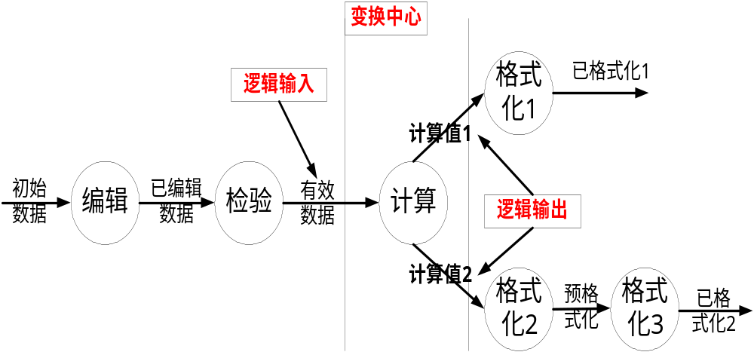
•变换设计实例

Slide 23
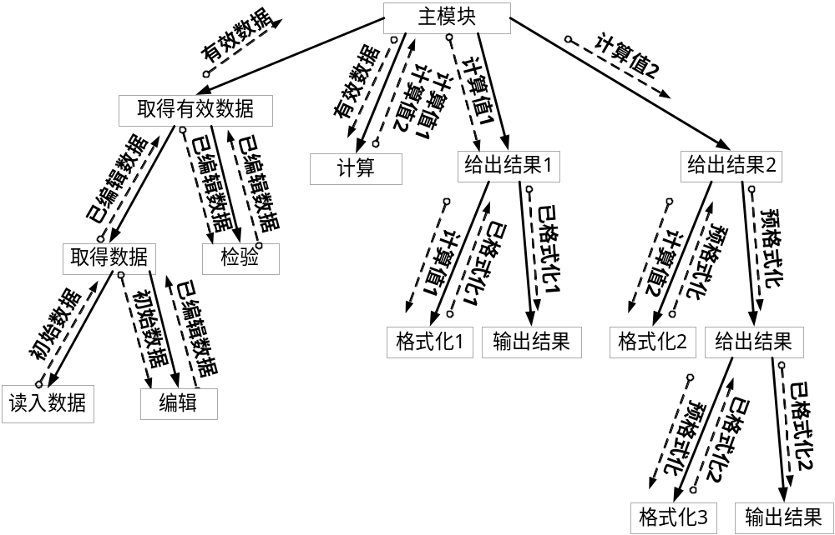

Slide 24
事务设计
e
c
2
4
g
a
1
h
f
6
7
i
b
3
d
5
事务中心
a
h
c
g
b
f
输入模块
路径1
路径2
给出结果
c
e
e
g
b
d
d
f
h
i
c->e
e->g
b->d
d->f
i
变换结果
输出结果

Slide 25
过程设计的工具
描述程序处理过程的工具称为过程设计的工具，它们可以分为图形、表格和语言三类。

Slide 26

程序流程图
图6.4：流程图的基本控制结构

Slide 27



Slide 28
盒图(N-S图)
出于要有一种不允许违背结构程序设计精神的图形工具的考虑，Nassi和Shneiderman提出了盒图，又称为N-S图。

Slide 29
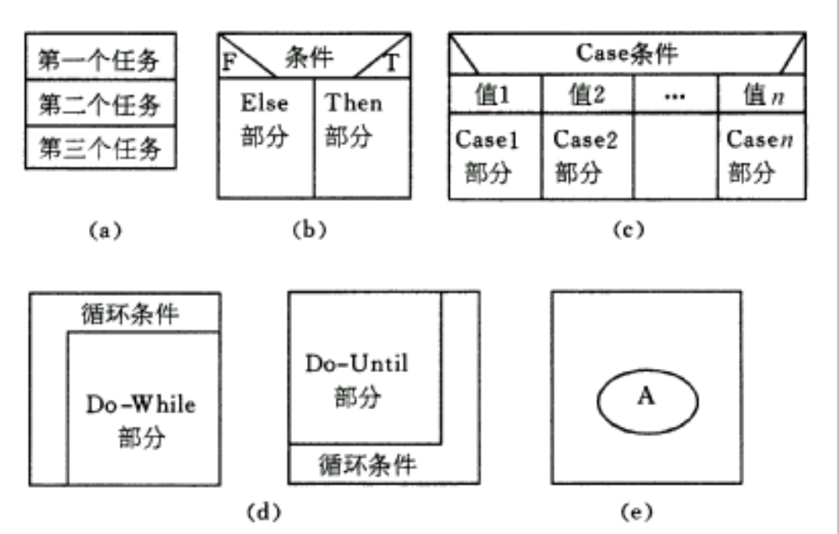
图6.5 盒图的基本符号
(a) 顺序；(b) IF-THEN-ELSE型分支；(c) CASE型多分支；
(d) 循环；(e) 调用子程序A

Slide 30


Slide 31
PAD图
  PAD是问题分析图(Problem Analysis Diagram)的英文缩写，自1973年由日本日立公司发明以后，已得到一定程度的推广。

Slide 32
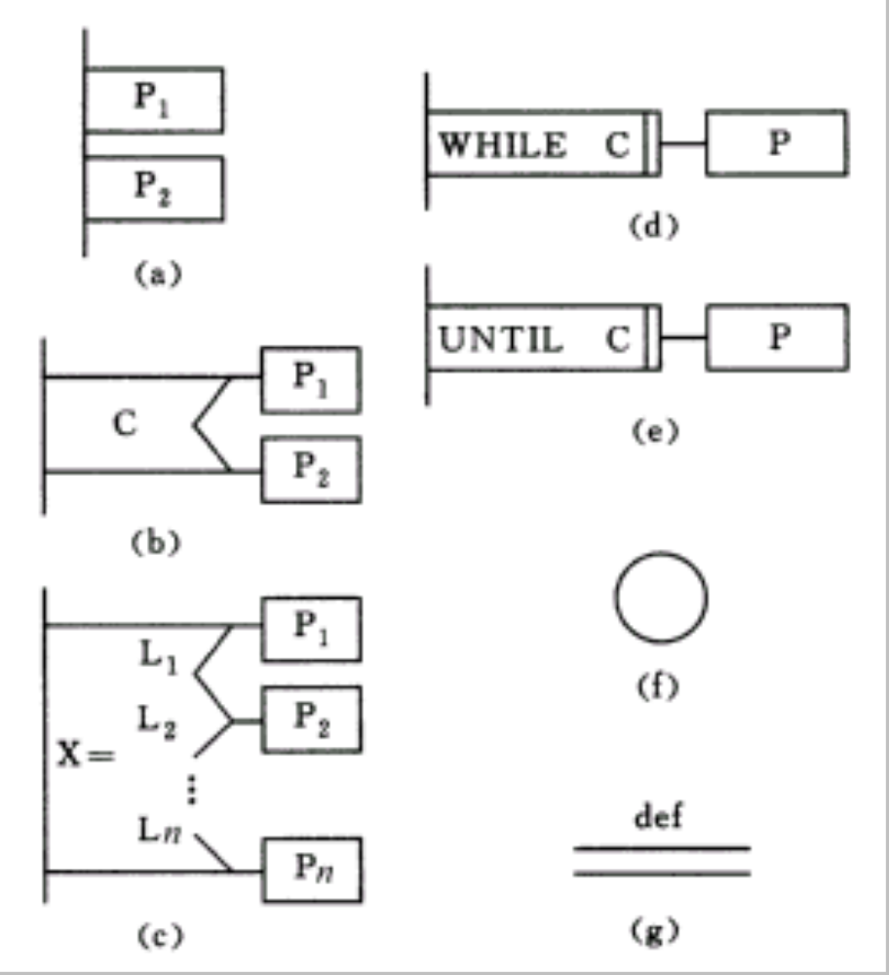
图6.6PAD图的基本符号
(a) 顺序(先执行P1后执行P2)；
(b) 选择(IF C THEN P₁ ELSE P₂)；
(c) CASE型多分支；(d) WHILE型循环(WHILE C DO P)；
(e) UNTIL型循环(REPEAT P UNTIL C)；(f) 语句标号；(g) 定义

Slide 33
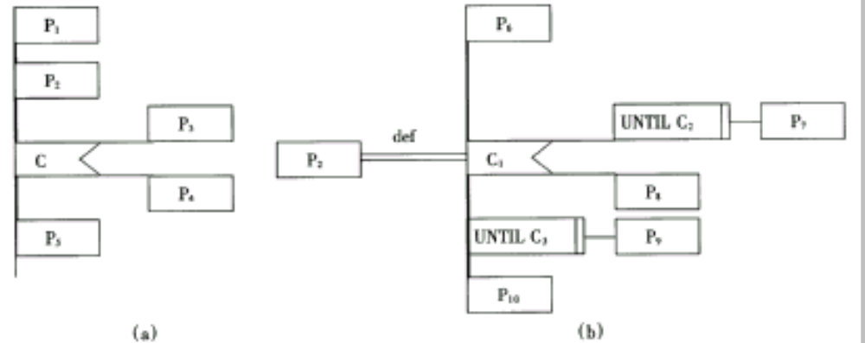
图6.7 使用PAD图提供的定义功能来逐步求精的例子
(a) 初始的PAD图；(b) 使用def符号细化处理框P2

Slide 34


Slide 35
判定表
条件定义(条件茬) | 条件取值的组合(条件项)
动作定义(动作茬) | 在各种取值的组合下应执行的动作(动作项)
  条件茬(Condition stub):左上部分：列出了各种可能的条件。除去某些问题中对各个条件的先后次序有特定的要求以外，通常判定表中各条件的先后门次序不要求。
  条件项(Condition Entry):右上部分：列出了各种条件的取值的组合。

Slide 36
  动作茬(Action Stub):左下部分：列出 了可能采取的动作。这些动作的排列顺序没有限制，但为便于阅读可令其按适当的顺序排列。
  动作项(Action Entry)：右下部分：是和条件项紧密相关的，它指出了在条件项的各种取值的组合情况下应采取什么动作。

Slide 37
假设某航空公司规定，乘客可以免费托运行李的重量不超过30公斤。当行李的重量超出30公斤时 ，对一般舱的国内乘客超重部分每公斤收费4元，对头等舱的国内乘客超重部分每公斤收费6元。对国外乘客超重部分每公斤收费比国内乘客多一倍，对残疾乘客超重部分每公斤收费比正常乘客少一半。试画出相应判定表。

Slide 38
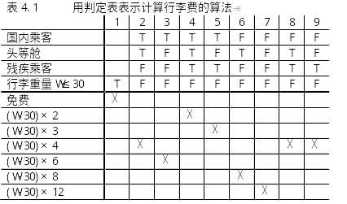

Slide 39
判定树
判定树是判定表的变种，也能清晰地表示复杂的条件组合与应做的动作之间的对应关系。

Slide 40
判定树是由左边（树根）开始，沿着各个分支向右看，根据每一个条件的取值状态，可以找出相应的策略（即动作），所有的动作都在判定树的最右侧。

Slide 41
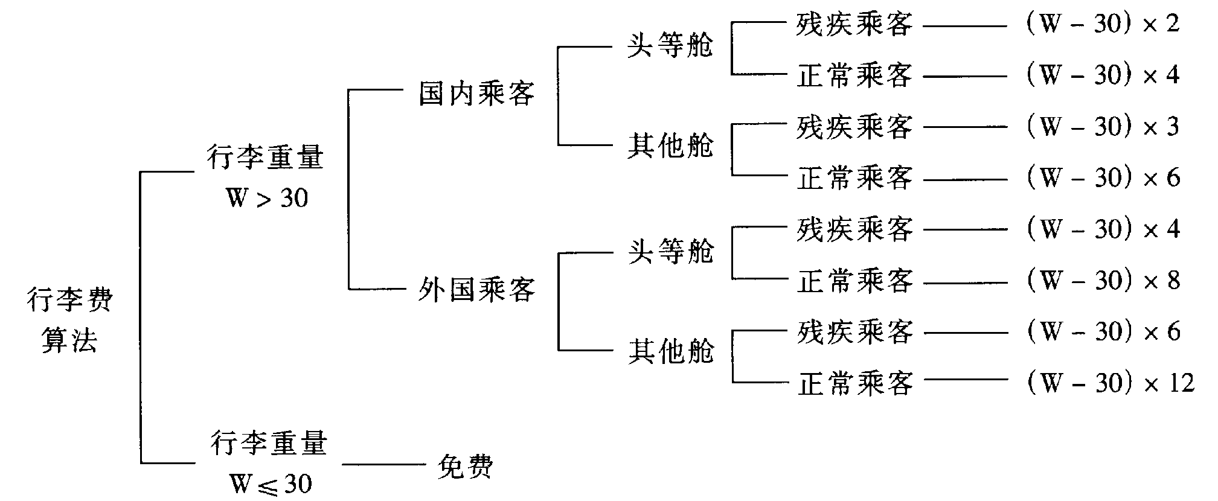
图6.8 用判定树表示计算行李费的算法

Slide 42
7.6.1 逻辑覆盖
逻辑覆盖是以程序的内部逻辑结构为基础的测试用例设计技术，属于白盒测试。它要求测试人员十分清楚程序的逻辑结构，考虑的是测试用例对程序内部逻辑覆盖的程度。

Slide 43
逻辑覆盖法（续）
路径覆盖
条件组合覆盖
判定/条件覆盖
判定覆盖
条件覆盖
语句覆盖

Slide 44
1 语句覆盖
S
入口
 | A | B | X
用例1 | 2 | 0 | 4
用例2
A > 1
AND B=0
a
T
X = X / A
c
F
A=2
OR X > 1
b
T
X = X + 1
e
F
d
返回
路径：sacbed
Notes:
结合研究生教案

Slide 45
2 判定覆盖(分支覆盖)
 | A | B | X
用例1 | 2 | 0 | 4
用例2 | 1 | 1 | 1
S
入口
A > 1
AND B=0
a
T
X = X / A
c
F
A=2
OR X > 1
b
T
X = X + 1
e
F
d
返回
路径：sacbed、sabd
sacbd、sabed

Slide 46
3 条件覆盖
 | A | B | X
用例1 | 2 | 0 | 4
用例2 | 1 | 1 | 1
S
入口
A > 1
AND B=0
a
T
X = X / A
c
 | A | B | X
用例1 | 1 | 0 | 3
用例2 | 2 | 1 | 1
F
A=2
OR X > 1
b
T
X = X + 1
e
F
应该有：
a点：A>1,A<=1,B=0,B<>0
b点：A=2,A<>2,X>1,X<=1
d
返回

Slide 47
4 判定/条件覆盖
 | A | B | X
用例1 | 2 | 0 | 4
用例2 | 1 | 1 | 1
S
入口
A > 1
AND B=0
a
T
X = X / A
c
F
A=2
OR X > 1
b
T
X = X + 1
e
F
d
返回

Slide 48
5 条件组合覆盖
可能的条件组合：
（1）A＞1，B＝0
（2）A＞1，B≠0
（3）A≤1，B＝0
（4）A≤1，B≠0
（5）A＝2，x＞1
（6）A＝2，x≤1
（7）A≠2，x＞1
（8）A≠2，x≤1
相应的输入数据：
A＝2，B＝0，x＝4 满足（1）和（5）
A＝2，B＝1，x＝1 满足（2）和（6）
A＝1，B＝0，x＝2 满足（3）和（7）
A＝1，B＝1，x＝1 满足（4）和（8）
显然，满足条件组合覆盖的测试数据，也一定满足判定覆盖、条件覆盖和判定／条件覆盖标准。

Slide 49
6 路径覆盖
每条可能的路径都至少执行一次。
S
入口
Test cases:
① A=1 , B=1 , X=1
② A=1 , B=1 , X=2
③ A=3 , B=0 , X=1
④ A=2 , B=0 , X=4
A > 1
AND B=0
a
T
X = X / A
c
F
A=2
OR X > 1
b
T
X = X + 1
e
F
d
返回

Slide 50
独立路径测试步骤：
  导出程序流程图的拓扑结构-流图(控制流程图)
  计算流图G的环路复杂性V(G)
  确定只包含独立路径的基本路径集
  剔除不可行路径，补充其他重要路径。
  设计测试用例

Slide 51
黑盒测试
等价类划分
某一8位微机，其十六进制常数定义为：以0x或0X开头的数是十六进制整数，其值的范围是-7f～7f（表示十六进制的大小写字母不加区别），如0X13,0X6A,-0X3c。

Slide 52
① 划分等价类并编号，如下表所示。
输入数据 | 合理等价类 | 不合理等价类
十六进制整数 | 1． 0x或0X开头1～2位数字串 2． 以－0x打头的1～2位数字串 | 3． 非0x或非－打头的串 4． 含有非数字且（a,b,c,d,e,f）以外字符 5． 多于5个字符 6． －后跟非0的多位串 7． －0后跟数字串 8． －后多于3个数字
十六进制数范围 | 9．在－7f～7f之间 | 10．小于－7f 11．大于7f

Slide 53
② 为合理等价类设计测试用例，表中有三个合理等价类，设计两个例子
测试数据 | 期望结果 | 覆盖范围
0x23 | 显示有效输入 | 1，9
－0x15 | 显示有效输入 | 2，9

Slide 54
③为每个不合理等价类至少设计一个测试用例
测试数据 | 期望结果 | 覆盖范围
2 | 显示无效输入 | 3
G12 | 显示无效输入 | 4
123311 | 显示无效输入 | 5
－1012 | 显示无效输入 | 6
－011 | 显示无效输入 | 7
－0134 | 显示无效输入 | 8
－0x777 | 显示无效输入 | 10
0x87 | 显示无效输入 | 11

Slide 55
边界值分析
1-三角形问题
三角形问题接受三个整数a、b、c作为输入，代表三角形的三条边。a,b,c必须满足以下条件：
  C1.1<=a<=200
  C2.1<=b<=200
  C3.1<=c<=200
  C4.a<b+c
  C5.b<a+c
  C6.c<a+b
程序的输出是由这三条边确定的三角形类型
  等边三角形
  等腰三角形
  不等边三角形
  非三角形

Slide 56
三角形问题的测试用例-边界值分析
用例 | a | b | c | 预期输出
1 | 100 | 100 | 1 | 等腰三角形
2 | 100 | 100 | 2 | 等腰三角形
3 | 100 | 100 | 100 | 等边三角形
4 | 100 | 100 | 199 | 非三角形
5 | 100 | 100 | 200 | 等腰三角形
6 | 100 | 1 | 100 | 等腰三角形
7 | 100 | 2 | 100 | 等腰三角形
8 | 100 | 100 | 100 | 等边三角形
9 | 100 | 199 | 100 | 等腰三角形
10 | 100 | 200 | 100 | 非三角形
11 | 1 | 100 | 100 | 等腰三角形
12 | 2 | 100 | 100 | 等腰三角形
13 | 100 | 100 | 100 | 等边三角形
14 | 199 | 100 | 100 | 等腰三角形
15 | 200 | 100 | 100 | 非三角形

Slide 57
三角形问题的最坏情况测试用例
三个变量：a,b,c
产生5^3=125个测试用例
存在大量冗余

Slide 58


放映结束 感谢各位观看！
谢 谢！
让我们共同进步

